Slide 1
每周报告12.06
1.仪器研发——ATP生物发光法样机工作推进
2.图像分割——采用真实样品照片以验证分割方法
3.专利修改——基于返回的查重报告修改专利

Slide 2
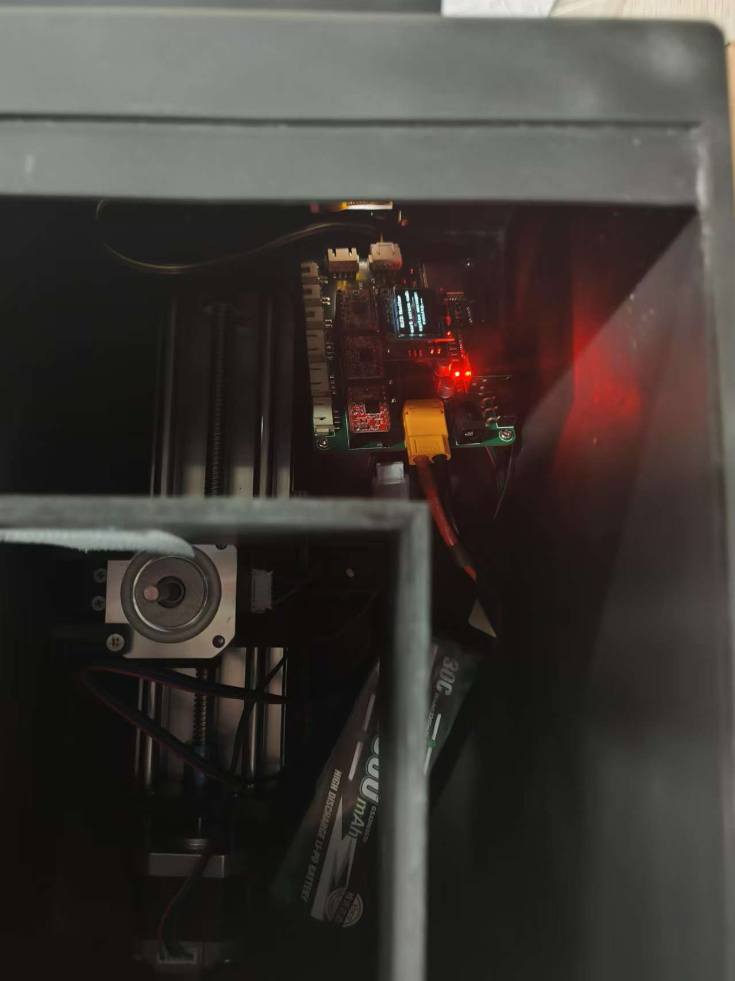
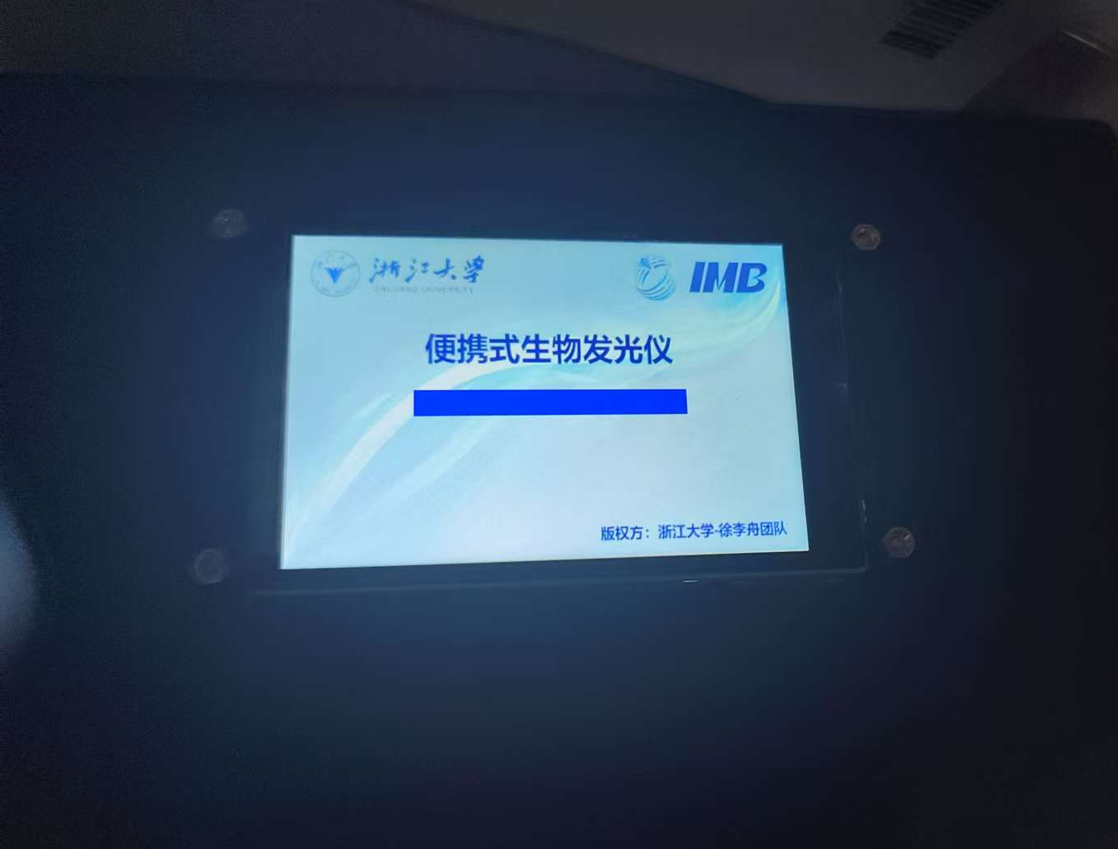
1.仪器研发——ATP生物发光法样机工作推进
ATP生物发光法样机工作推进。重新焊接电路板，安装到仪器上进行实机调试。

Slide 3
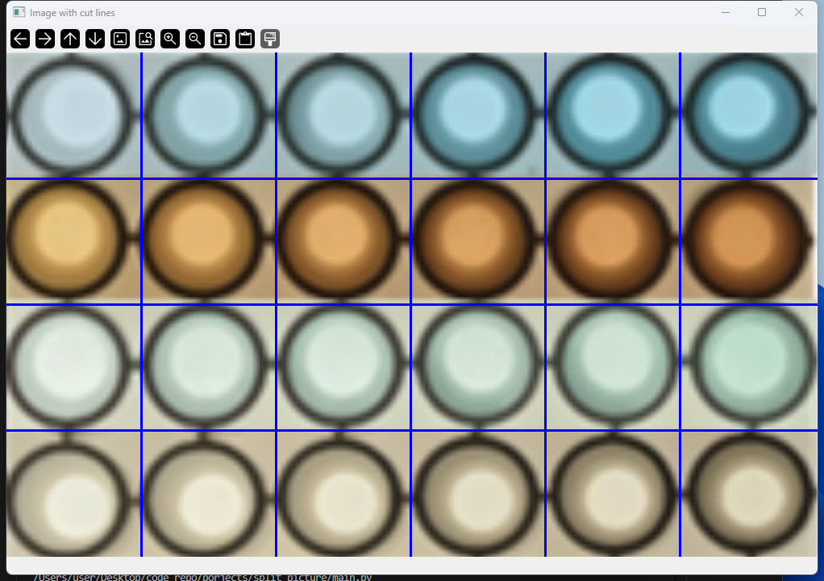
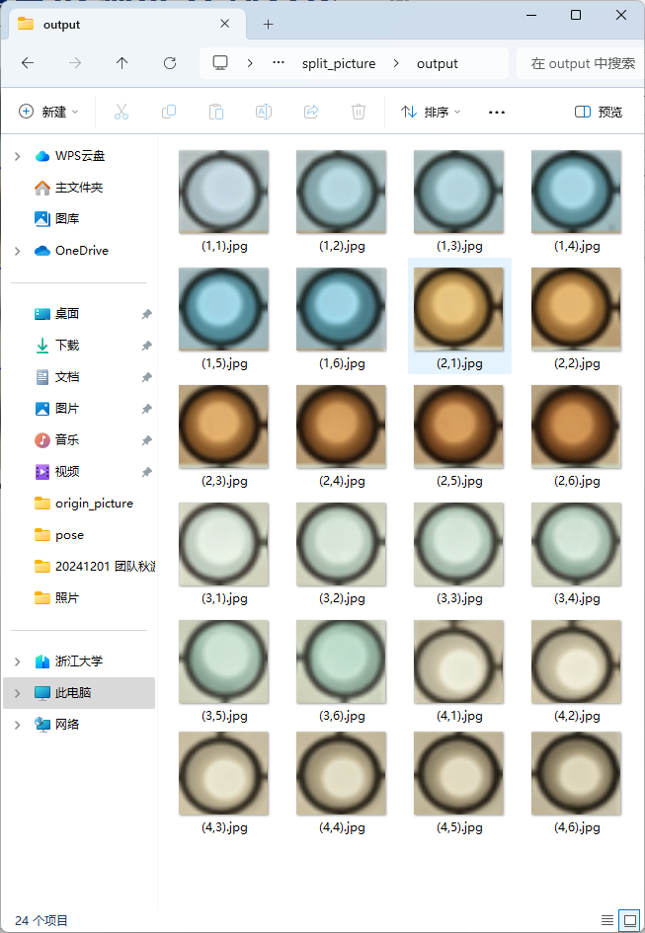
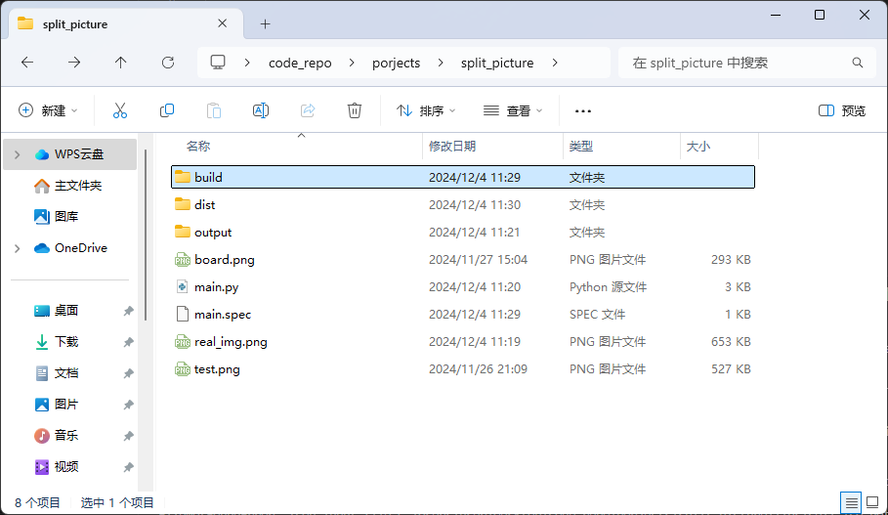
2.图像分割——采用真实样品照片以验证分割方法
采用真实样品照片以验证分割方法，可以看到基本上能实现分割功能。

Slide 4
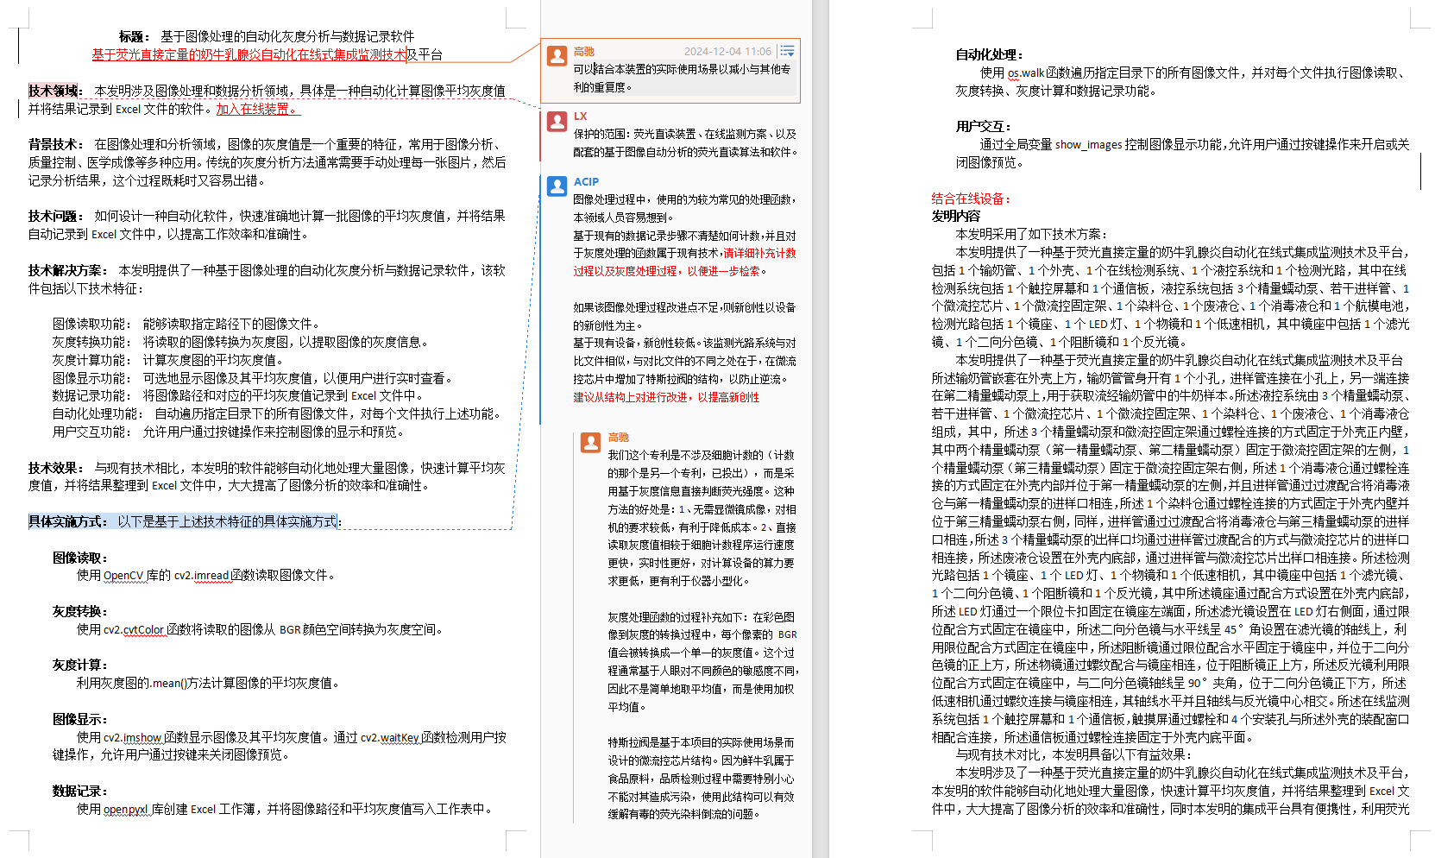
3.专利修改——基于返回的查重报告修改专利
基于返回的查重报告修改专利，主要补充了具体实现方法，强调了本专利的创新点。

